Slide 1
PROJET 4 · IDÉE PROJET
Retail ML Forecasting — anticiper la demande, magasin par magasin
1/5
Le besoin
Pour qui ?
• Réassort aujourd'hui à l'expertise : aucune prévision chiffrée
• Rupture de stock → ventes perdues, clients mécontents
• Surstock → trésorerie immobilisée et démarques
• Objectif : prévoir J+1 à J+28 par (magasin, article), avec une incertitude exploitable
• Responsable approvisionnement → décisions de réassort
• Chef de rayon → priorisation des ruptures
• Direction → pilotage par KPI (rupture, surstock, WAPE)
L'application : une console de pilotage de la demande — dashboard + agent conversationnel qui explique chaque prévision et propose une action de réassort.
< 30 %
28 jours
1 200
WAPE cible (erreur pondérée)
horizon de prévision
séries magasin × article
Promesse mesurable : −24,3 % d'erreur de prévision par rapport à la baseline saisonnière, dès la première itération (33 600 points de test).
MIT 2026 · Projet 4 · Retail ML Forecasting
Notes:
On part d'un constat terrain : le réassort se fait à l'expérience. L'objectif est d'en faire une décision chiffrée, avec une fourchette de risque et non un simple chiffre moyen.

Slide 2
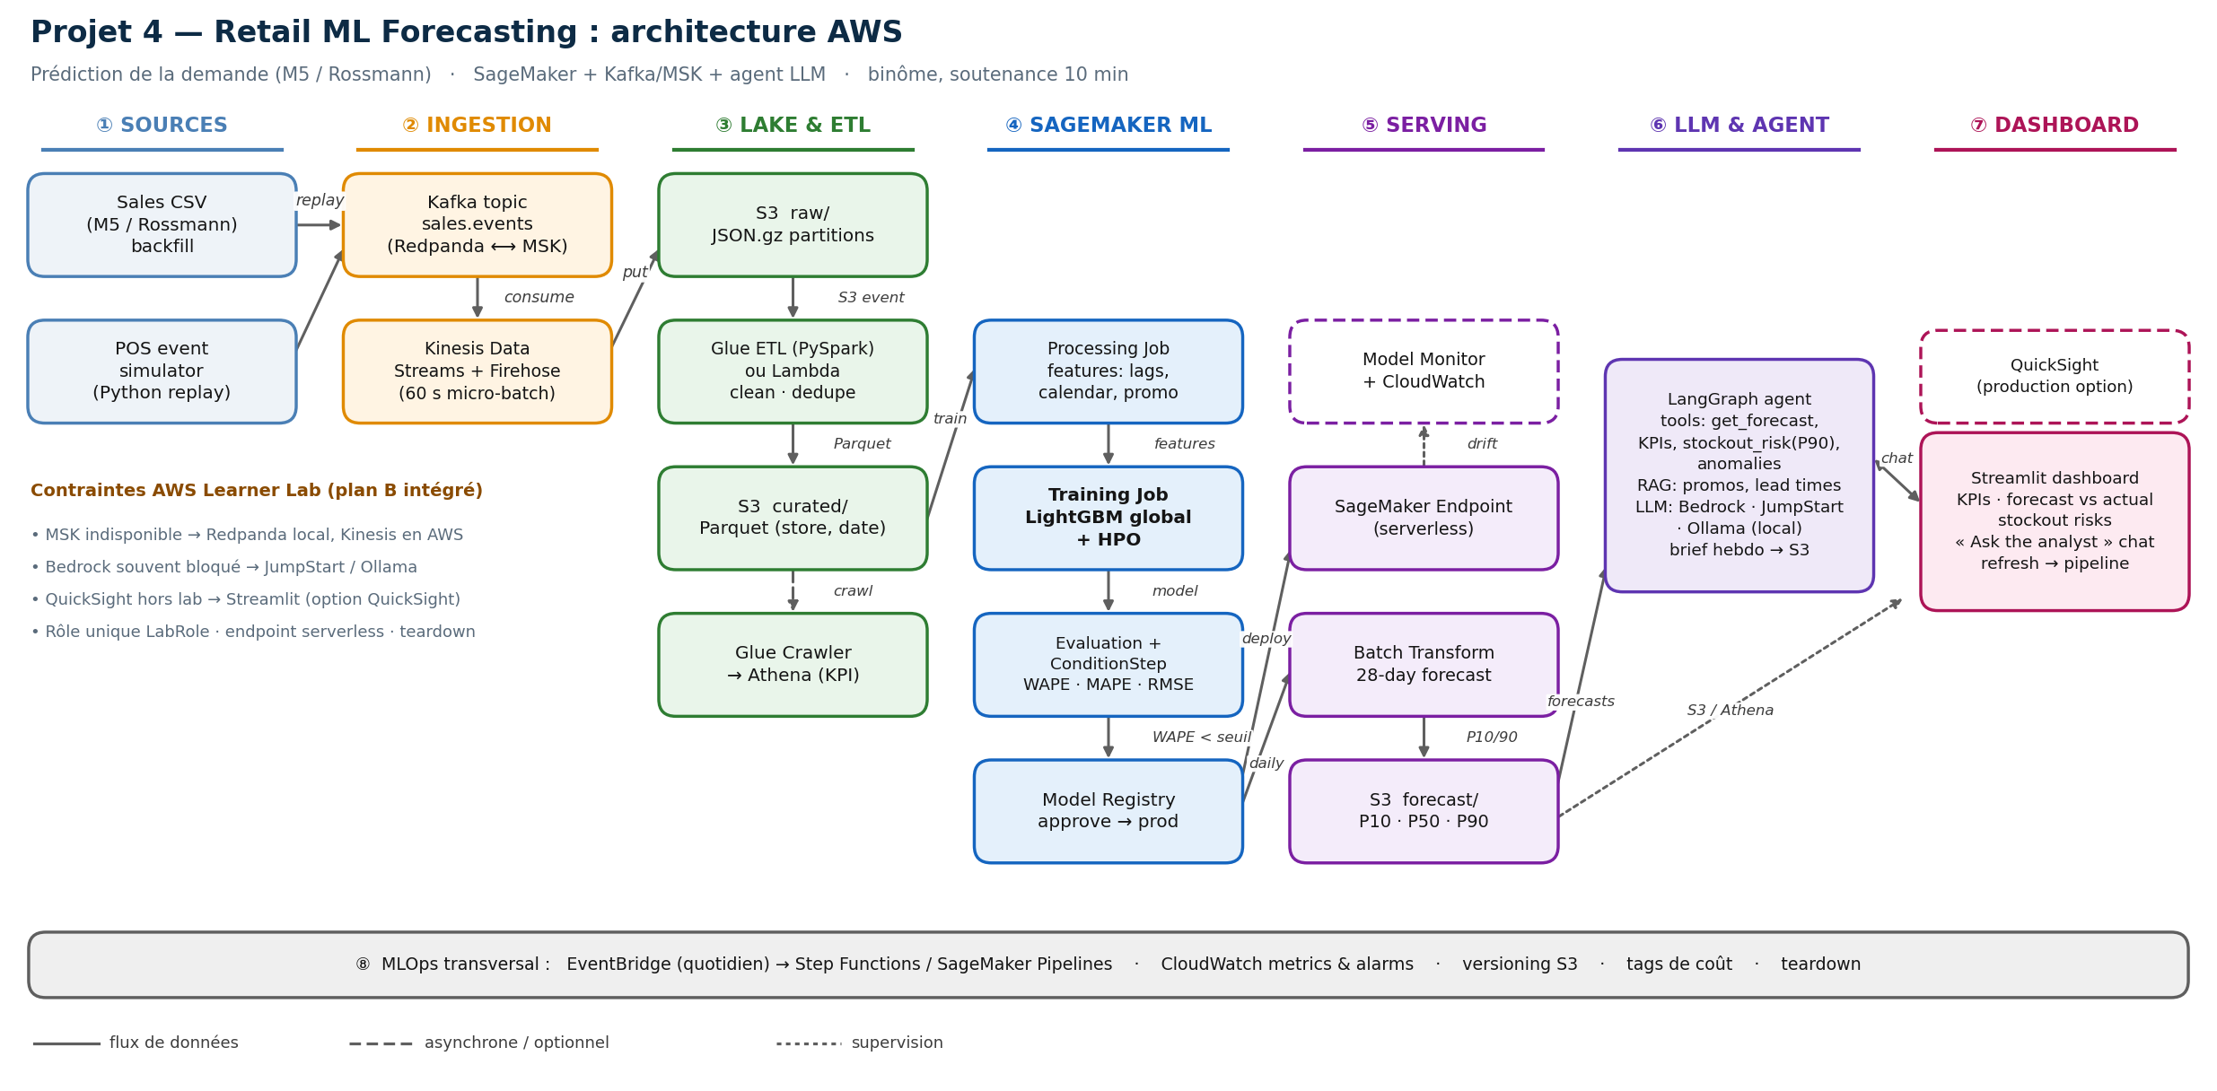
ARCHITECTURE RETENUE
Une architecture AWS en 8 étapes, du flux de caisse au dashboard
2/5
Ingestion temps réel → lac de données → entraînement SageMaker → agent LLM → dashboard. Chaque brique payante (MSK, Bedrock, QuickSight) a un substitut gratuit documenté (Kafka open-source, Ollama, Streamlit).
Notes:
Deux natures de flux : le batch quotidien (prévision 28 jours) et le temps réel (endpoint pour les questions de l'agent). Le diagramme est généré par code, donc versionné avec le projet.

Slide 3
LES DONNÉES
Des jeux publics riches, un simulateur en plan B
3/5
Sources
Signal et features
• M5 (Walmart, Kaggle) : 30 490 séries, 1 941 jours, prix, promotions, calendrier (~450 Mo)
• Rossmann (Kaggle) : 1 115 magasins, 942 jours, promotions et état des magasins
• Plan B — simulateur maison : 876 000 lignes (20 magasins × 60 articles × 730 j), même schéma que M5, saisonnalité et ruptures contrôlées
• Cible : ventes à J+h, h = 1…28 (direct multi-horizon)
• Lags 1/7/14/21/28/35, moyennes et écarts-types glissants 7/14/28
• Calendrier, jours fériés, promo, prix, lead time magasin
• Découpage temporel : dernier mois = test, mois précédent = validation
• Doublons d'ingestion dédupliqués sur (magasin, article, date)
876 000
11
730 j
lignes de ventes simulées
colonnes par événement
d'historique (2 ans)
Piège identifié : 3,6 % de jours en rupture dans le jeu simulé → ventes censurées. On le traite explicitement (rupture = plafond, pas une vraie baisse de demande) et on exclut les variables de stock des features.
MIT 2026 · Projet 4 · Retail ML Forecasting
Notes:
Le point à faire passer : on sait déjà quel piège va nous mordre — la censure par rupture de stock et les doublons at-least-once de Kafka. Les deux sont traités explicitement dans le code.

Slide 4
FONCTIONNALITÉS ET SERVICES
Ce que l'application offrira, et avec quels services
4/5
Fonctionnalités
Services mobilisés
• Prévisions 28 jours par magasin/article avec P10 / P50 / P90 → stock de sécurité
• Tableau de bord : prévu vs réalisé, top dérives, risques de rupture
• Agent conversationnel : « quel risque sur I012 au magasin S03 la semaine prochaine ? » → chiffre, cause, action
• Brief hebdomadaire généré automatiquement et alertes seuil
• Stockage et ingestion : S3, Glue / Lambda, Kinesis / MSK
• ML : SageMaker (Processing, Training, HPO, Pipelines, Registry, Endpoint, Model Monitor)
• IA : Bedrock + LangChain / LangGraph, RAG FAISS (promos, lead times)
• Restitution : QuickSight (option production) ou Streamlit
• Orchestration et MLOps : EventBridge, Step Functions, CloudWatch
1
2
3
4
Prévision 28 j avec P10 / P50 / P90
Dashboard : risques de rupture et dérives
Question à l'agent en langage naturel
Décision de réassort, tracée et argumentée
MIT 2026 · Projet 4 · Retail ML Forecasting
Notes:
La valeur ajoutée n'est pas le modèle seul, c'est la boucle complète : la prévision alimente une décision, et l'agent explique la décision. C'est ce qui distingue le projet d'un notebook.

Slide 5
PREUVE DE FAISABILITÉ ET SUITE
Déjà exécuté en local, le reste tient au crédit Learner Lab
5/5
Résultats obtenus (sans AWS)
Prochaines étapes (7 semaines)
• 876 000 lignes générées, 42 tests unitaires verts
• Ingestion Kafka → S3 validée : 2 000 événements → 4 objets gzip partitionnés
• Diagramme et documentation d'architecture prêts
• Features et métriques réutilisables tels quels sur SageMaker
• S1–S2 : données, conception du pipeline, S3
• S3–S4 : ingestion / ETL puis modélisation SageMaker + HPO
• S5–S6 : agent LLM puis dashboard
• S7 : rapport, vidéo de 2 min, soutenance
0.430
0.568
−24,3 %
WAPE — modèle LightGBM
WAPE — baseline saisonnière
d'erreur en moins
Prochaine étape : porter ce pipeline sur SageMaker (Processing, Training, Pipelines, Registry) et brancher l'agent LLM sur les prévisions.
MIT 2026 · Projet 4 · Retail ML Forecasting
Notes:
On arrive avec un pipeline qui tourne déjà, pas avec des slides. Le temps restant sert à porter ce pipeline sur AWS et à soigner la démonstration.

